Slide 1
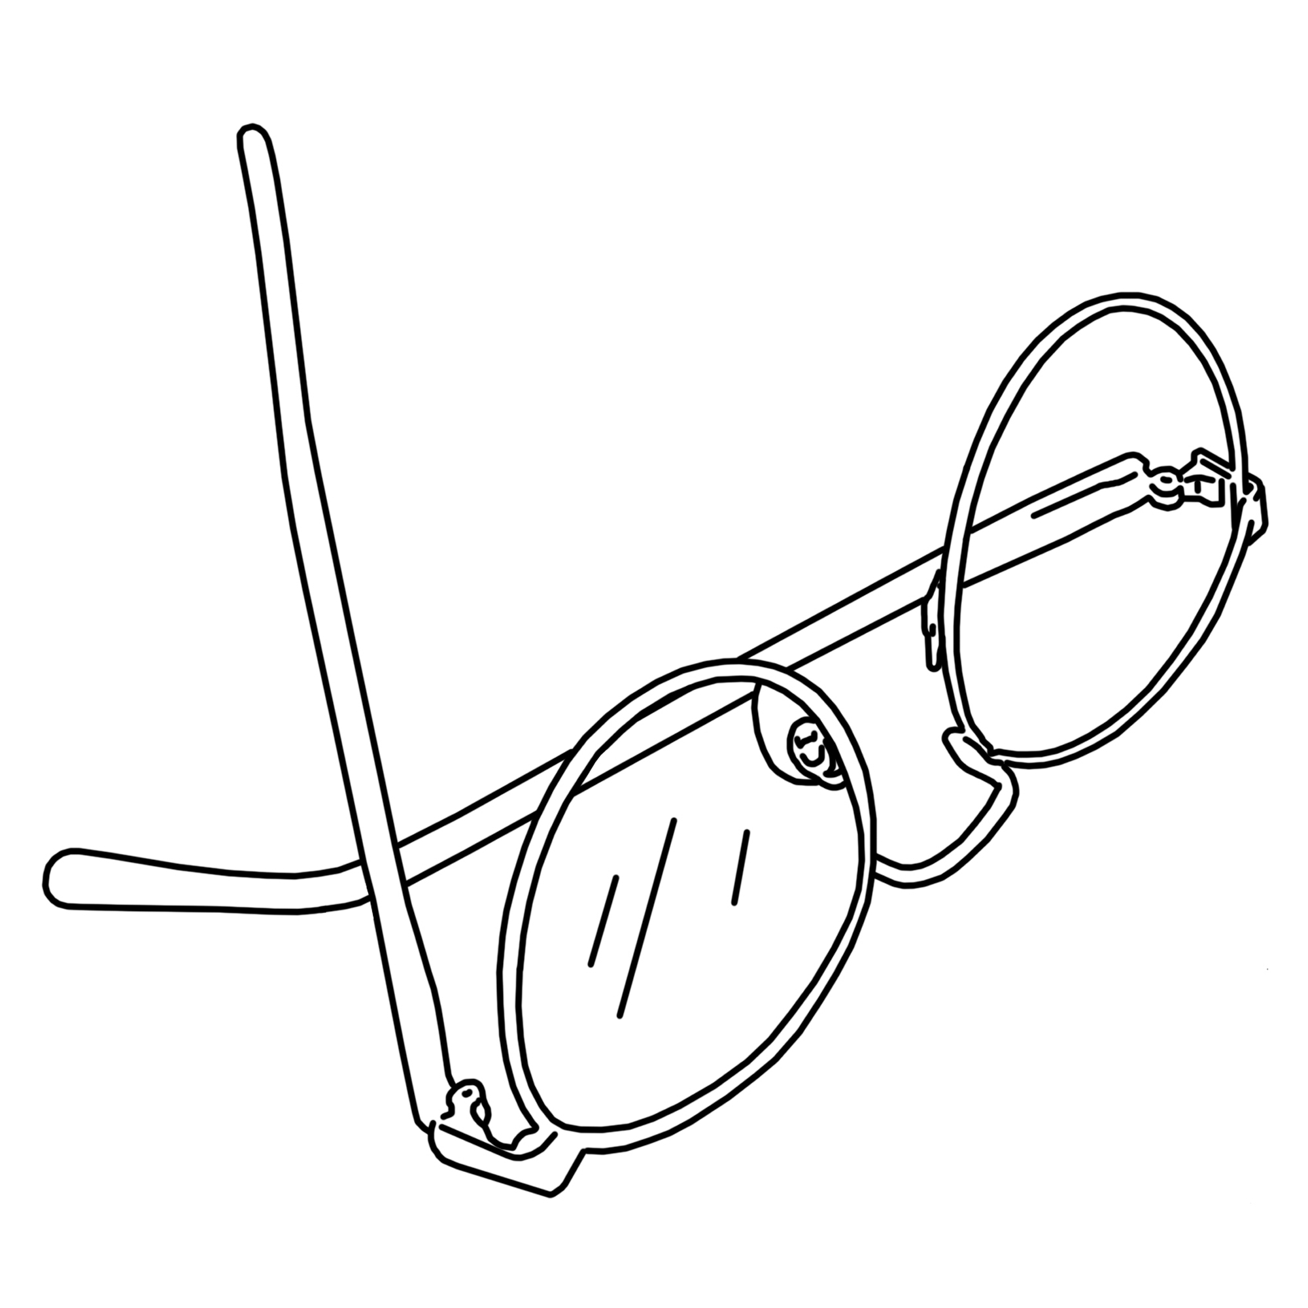
Instruktionen
In der Binding-Aufgabe dieses Experiments werden Ihnen in jedem Versuchsdurchgang 6 Symbole sowie
deren zugehörige Farbe präsentiert.
Ihre Aufgabe ist es, sich zu merken, welche Farbe zu welchem Symbol gehört.
Am Ende jedes Durchgangs sehen Sie dann
die gezeigten Symbole in einer zufälligen Reihenfolge
und sollen die zugehörige Farbe
so schnell wie möglich drücken.
Im Folgenden wird Ihnen die Aufgabe nun im Detail erklärt, bitte lesen Sie die Instruktionen aufmerksam durch!
Sie können mit der Maus oder den linken und rechten Pfeiltasten durch die Instruktionen navigieren.
Zugehöriges Symbol
Farbe

Slide 2

Instruktionen
S
D
F
H
J
K
A
L
Hier sehen Sie die Zuordnung der Antworttasten auf dem Keyboard zu den jeweiligen Fingern.
Ist ein Finger mit der entsprechenden Farbe markiert, ist dies die korrekte Antworttaste
für das gezeigte Symbol. Die Tastenzuordnung bleibt über das gesamte Experiment gleich.
Legen Sie deshalb vor Start der Versuchsdurchgänge
bitte Ihre Finger in der gezeigten Anordnung auf die entsprechenden Tasten!
Die Zuordnung der Farben zu den Antworttasten ändert sich für jeden Durchgang!
Auf den nächsten Folien folgt nun ein genaues Beispiel
eines Versuchsdurchgangs des Experiments.

Slide 3
Instruktionen
Versuchsdurchgang - Merkphase
Ein Versuchsdurchgang
beginnt mit der Merkphase. Zunächst sehen Sie jeweils ein Symbol und die dazugehörige Farbe.
Bitte merken Sie sich diese!
Beispiel:
Merken: Brille → Blau
Zeit

Slide 4
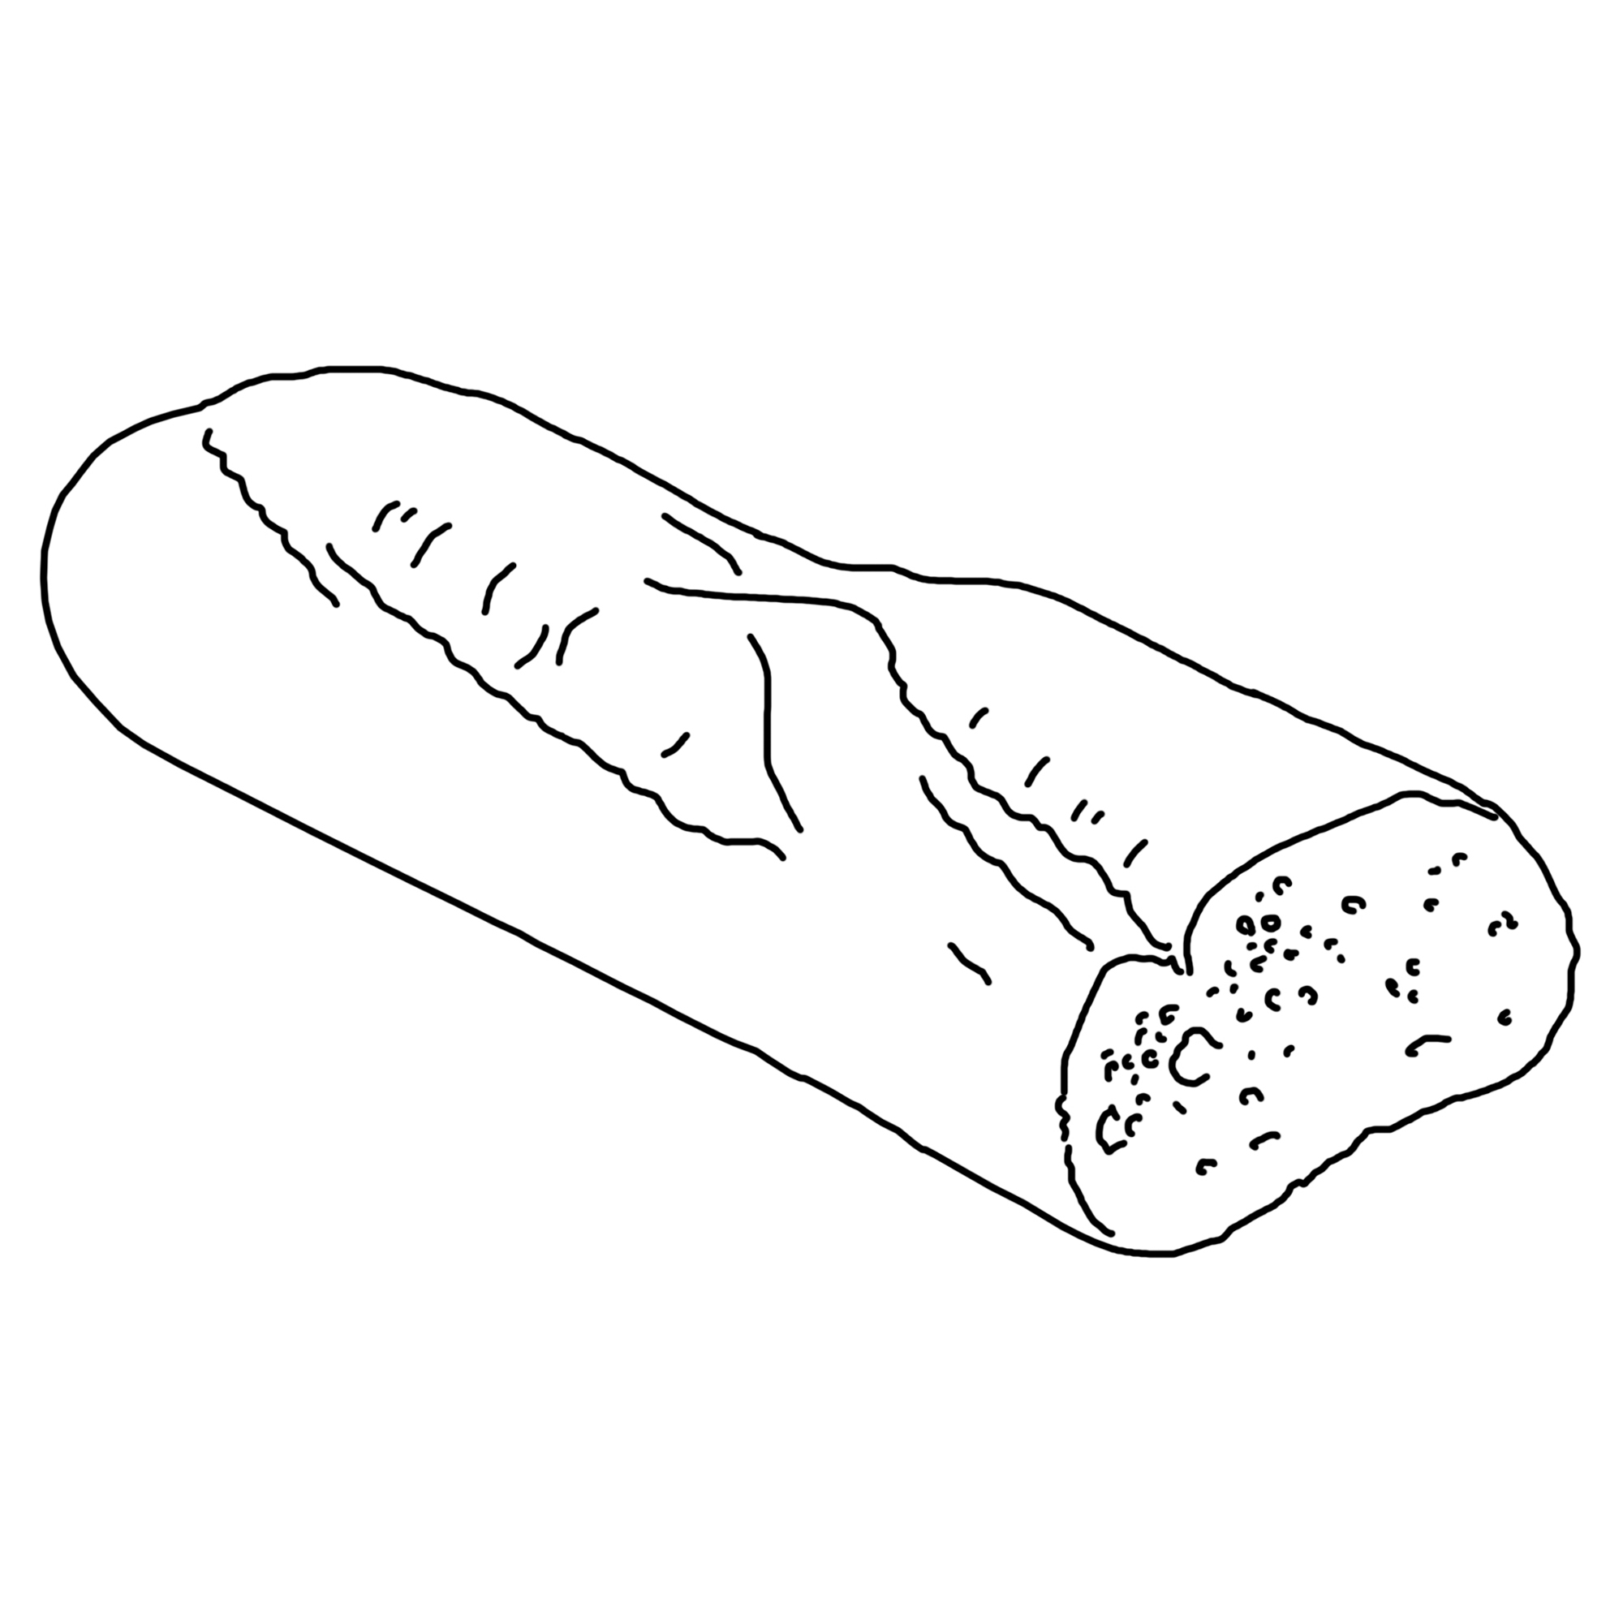
Instruktionen
Versuchsdurchgang - Merkphase
Danach folgt ein anderes Symbol und die dazugehörige Farbe.
Bitte merken Sie sich diese wieder!
Beispiel:
Merken: Brot → Grün
Zeit

Slide 5

Instruktionen
Versuchsdurchgang - Merkphase
Sie sehen ein weiteres Symbol und die dazugehörige Farbe. Bitte merken Sie sich diese!
Im Experiment sehen Sie insgesamt 6 Symbole und die dazugehörigen Farben.
Beispiel:
Merken: Öffner → Pink
Zeit

Slide 6

Instruktionen
Versuchsdurchgang - Gedächtnisabruf
In der nächsten Phase werden Ihnen anschliessend die Symbole nacheinander präsentiert. Zunächst sehen Sie Tastenzuordnung der verschiedenen Farben.
Beispiel:
Zeit

Slide 7
Instruktionen
Versuchsdurchgang - Gedächtnisabruf
Kurz darauf wird Ihnen das Symbol präsentiert.
Nun sollen Sie die Taste für die zum Symbol zugehörige Farbe so schnell wie möglich drücken.
Beispiel:
Brot → Grün-Taste drücken
Zeit

Slide 8

Instruktionen
Versuchsdurchgang - Gedächtnisabruf
Nun wird Ihnen wieder eine andere Tastenzuordnung der Farben gezeigt.
Beispiel:
Zeit

Slide 9
Instruktionen
Versuchsdurchgang - Gedächtnisabruf
Sobald kurz darauf das nächste Symbol gezeigt wird, drücken Sie bitte die Taste der zugehörigen Farbe wieder
so schnell wie möglich.
Beispiel:
Öffner → Pink-Taste drücken
Zeit

Slide 10

Instruktionen
Versuchsdurchgang - Gedächtnisabruf
Eine neue Tastenzuordnung der Farben wird angezeigt.
Beispiel:
Zeit

Slide 11
Instruktionen
Versuchsdurchgang - Gedächtnisabruf
Darauf wird ein weiteres Symbol präsentiert. Bitte drücken Sie die zugehörige Farben-Taste so schnell wie möglich.
Im Experiment werden alle 6 Symbole abgefragt.
Beispiel:
Brille → Blau-Taste drücken
Zeit

Slide 12
Beginn der Übungsaufgaben
Nun können Sie die Aufgabe an einigen Übungsdurchgängen üben.
Sie erhalten dazu für jede Abfrage Feedback, ob Ihre Antwort richtig oder falsch war.
Zur Übung fangen wir mit 2 Symbolen und den dazugehörigen Farben an.
Im Laufe der Übungen kommen weitere Symbole dazu
bis Sie 6 Symbole und die zugehörigen Farben sehen.
Zur Erinnerung:
Ihre Aufgabe ist es, sich zu merken, welche Farbe zu welchem gleichzeitig gezeigten Symbol gehört! Die entsprechende Antworttaste ist, wie im Bild unten, mit der Farbe markiert.
S
D
F
H
J
K
A
L
Start mit der Taste des linken kleinen Fingers!

Slide 13
Beginn der Aufgaben
Sie haben die Übungsaufgaben geschafft! Jetzt beginnt das Experiment!
Sie erhalten kein Feedback mehr und werden jeweils
6 Symbole und die dazugehörigen Farben sehen.
Zur Erinnerung:
Ihre Aufgabe ist es, sich zu merken, welche Farbe zu welchem gleichzeitig gezeigten Symbol gehört! Die entsprechende Antworttaste ist, wie im Bild unten, mit der Farbe markiert.
S
D
F
H
J
K
A
L
Start mit der Taste des linken kleinen Fingers!

Slide 14
Pause
Machen Sie nun eine kurze Pause!
Zur Erinnerung:
Ihre Aufgabe ist es, sich zu merken, welche Farbe zu welchem gleichzeitig gezeigten Symbol gehört! Die entsprechende Antworttaste ist, wie im Bild unten, mit der Farbe markiert.
S
D
F
H
J
K
A
L
Weiter mit der Taste des linken kleinen Fingers!

Slide 15
Ende
Herzlichen Glückwunsch!
Sie sind mit diesem Experiment fertig.
Drücken Sie die Taste des linken kleinen Fingers, um fortzufahren.

